Slide 1

要点复习●习题讲解
第一章~第二章

Slide 2
第一章要点复习
信号的定义及分类
系统的定义及分类
  线性时不变系统
信号的基本运算
  和、积
  时移
  尺度变换
  反褶

Slide 3
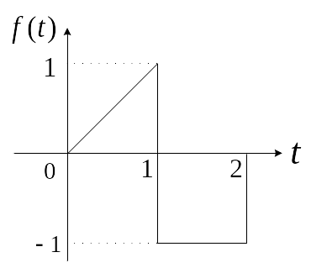
第一章要点复习

Slide 4

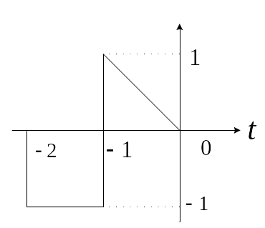


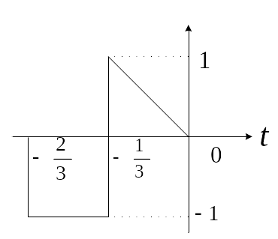
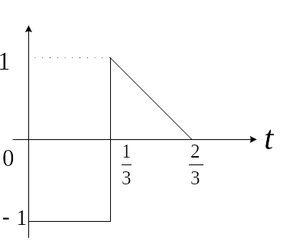
第一章要点复习

Slide 5
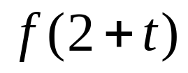
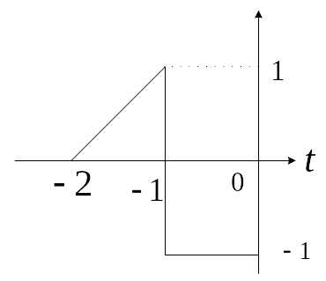

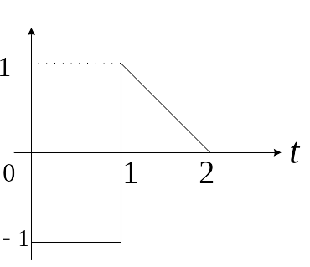
第一章要点复习

Slide 6
第一章习题讲解
1.1 连续信号和离散信号的定义
要点：时间是否离散
1.2 周期信号的定义
要点：有公共周期，且为有理数
1.3 功率信号、能量信号的定义
要点：功率有限或能量有限
1.8 、1.9 线性时不变系统的定义

Slide 7
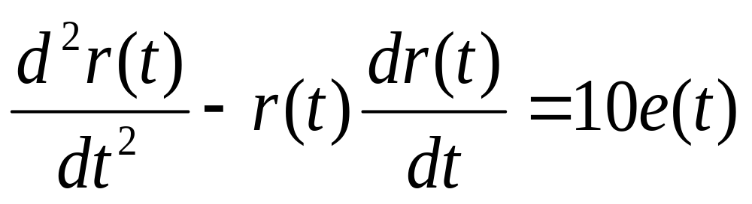
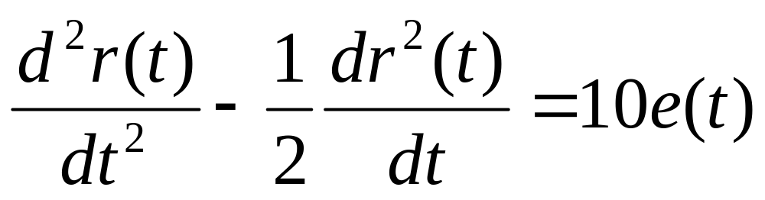
第一章习题讲解
1.8 掌握线性时不变系统的特性

Slide 8
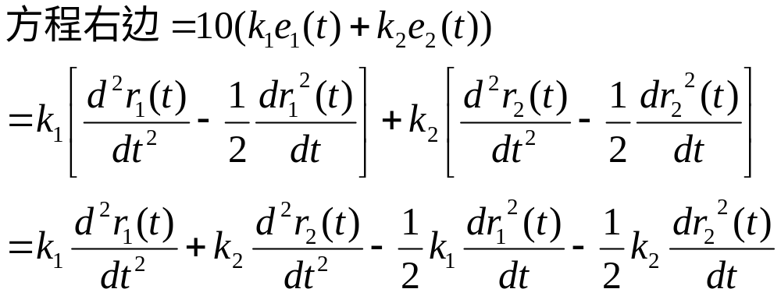
第一章习题讲解
按原方程右边代入

Slide 9
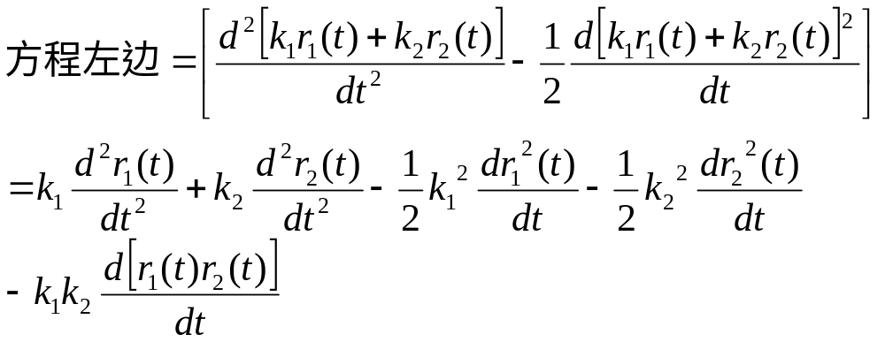
第一章习题讲解
按原方程左边代入

Slide 10

第一章习题讲解
所以系统是非线性的。
由系统方程可知 ，方程不是常系数微分方程，因此系统是时变的。

Slide 11
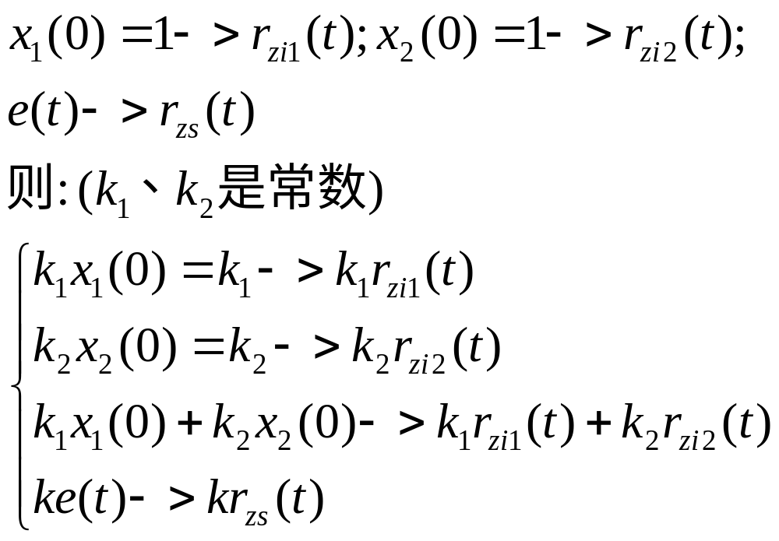
第一章习题讲解
1.11 线性时不变系统的特性

Slide 12
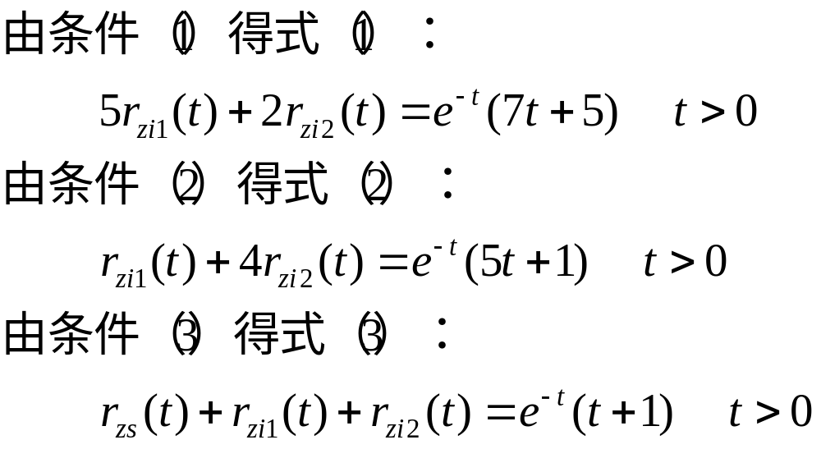
第一章习题讲解

Slide 13
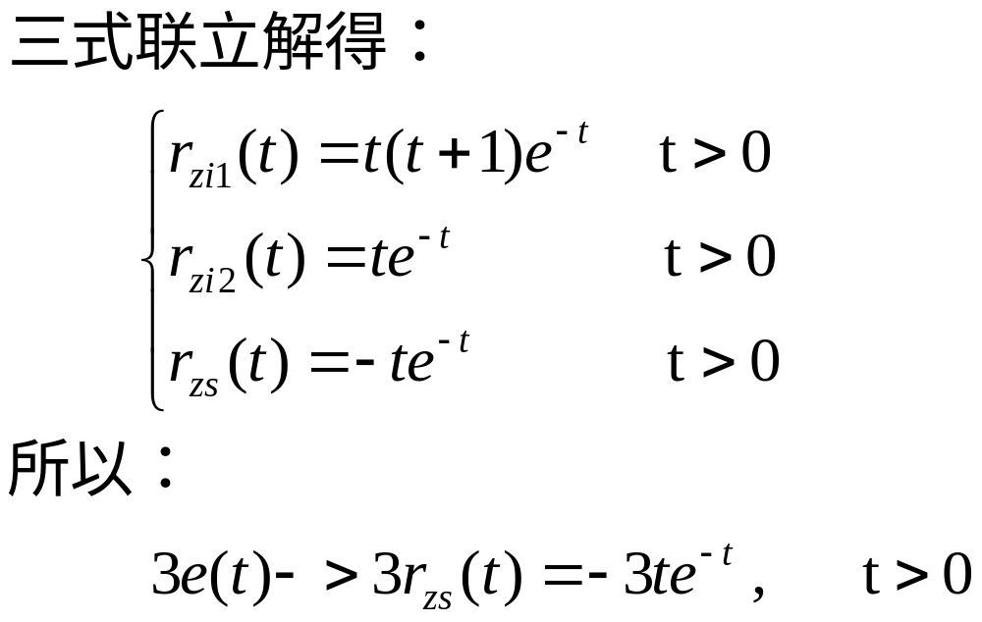
第一章习题讲解

Slide 14
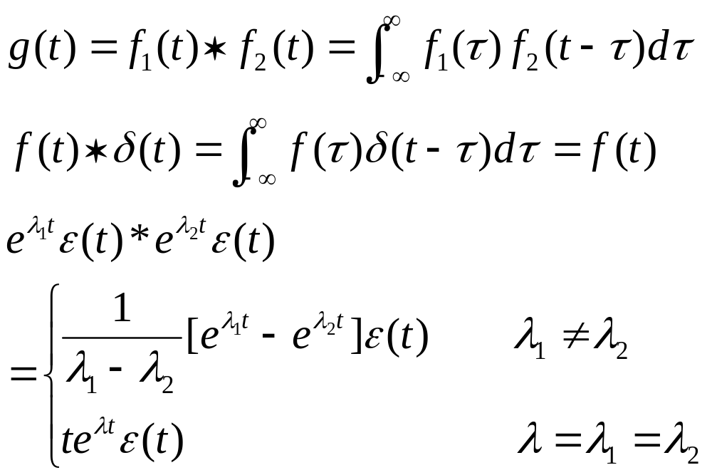
第二章要点复习
卷积运算及其性质

Slide 15
第二章要点复习
连续系统的时域分析
零输入响应+零状态响应
全响应=
自然响应+受迫响应
瞬态响应+稳态响应

Slide 16
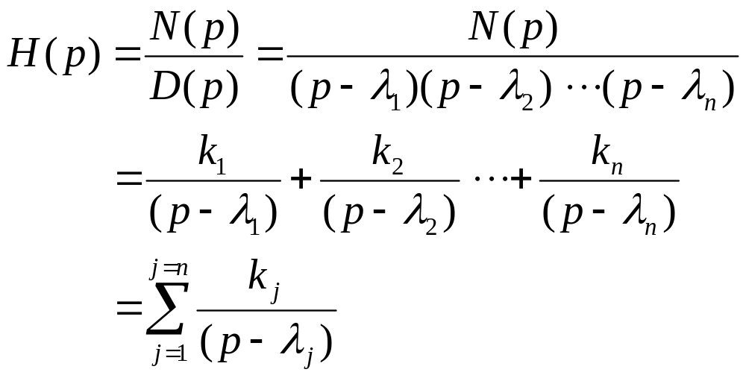
第二章要点复习
零输入响应和零状态响应

Slide 17
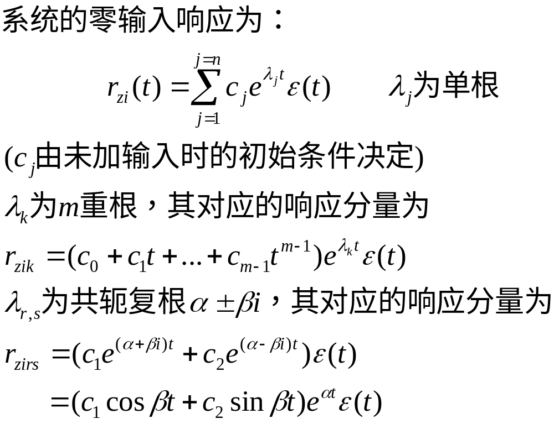
第二章要点复习

Slide 18
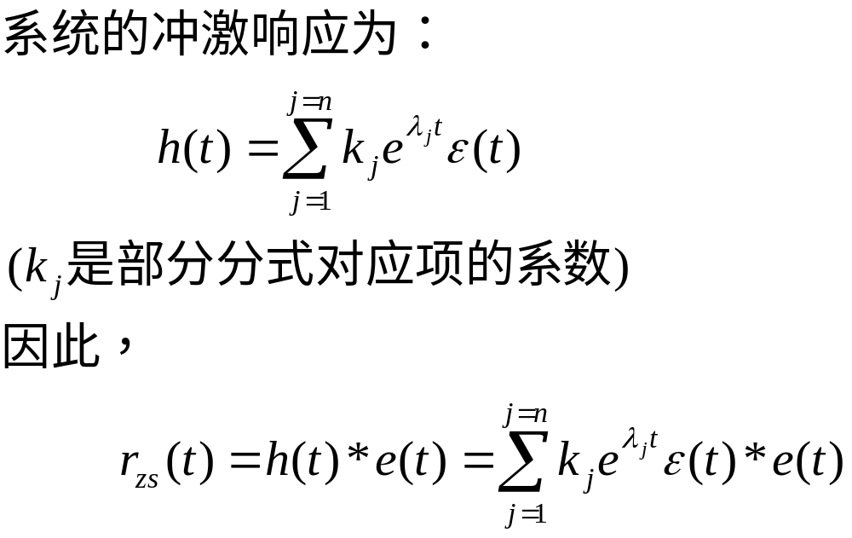
第二章要点复习

Slide 19
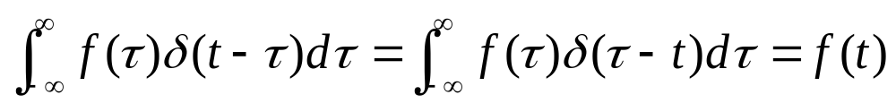
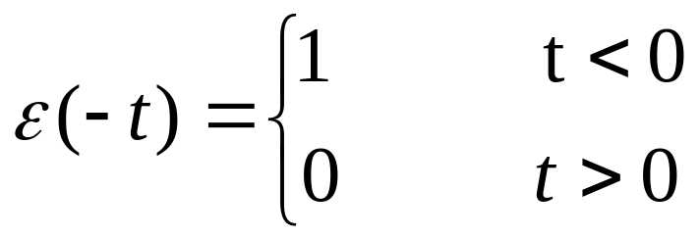
第二章习题讲解
2.4、2.5 零输入响应的求法，根据特征根确定解的形式
2.7 冲激函数的抽样特性以及冲激函数是偶函数的性质
2.8 与阶跃信号的乘积，注意定义域
2.10 信号的运算以及利用阶跃函数定义时间域

Slide 20
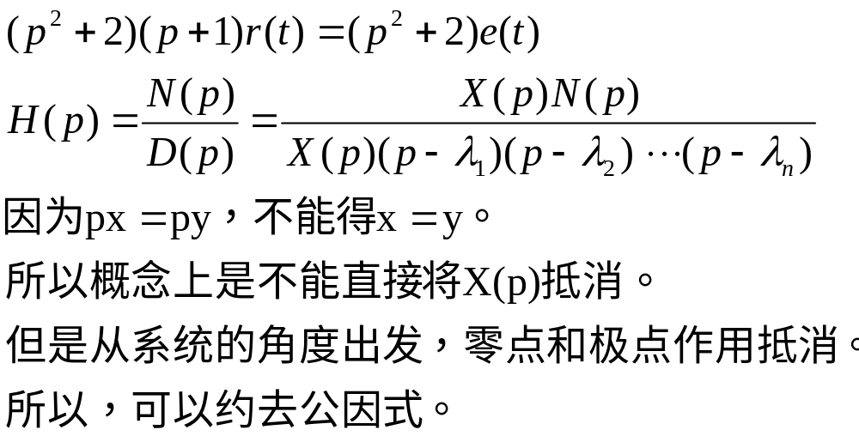
第二章习题讲解
2.15 （3）

Slide 21
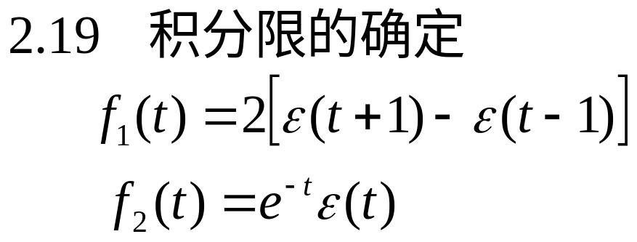

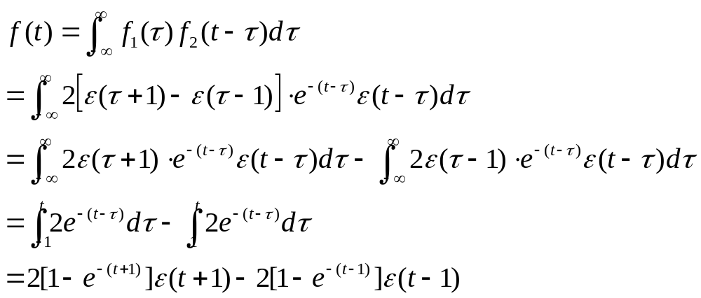
第二章习题讲解

Slide 22

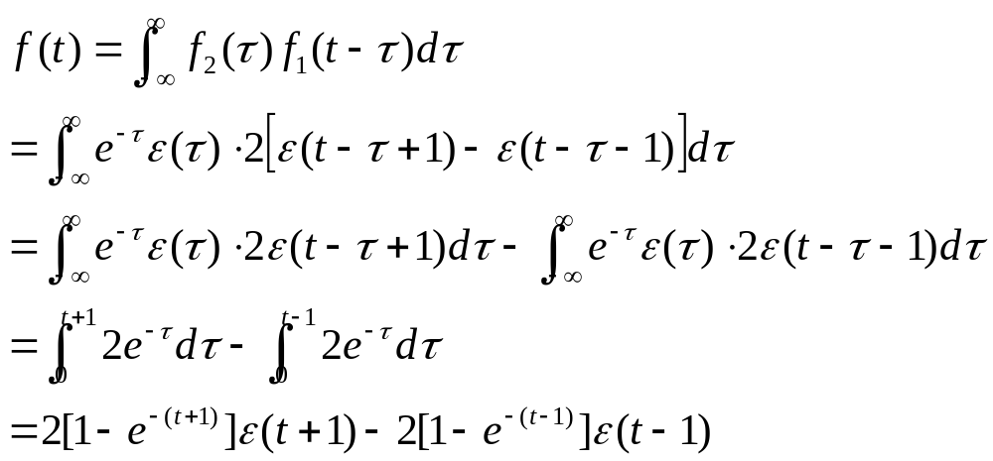
第二章习题讲解

Slide 23
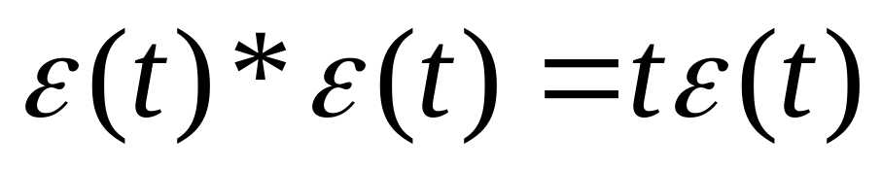
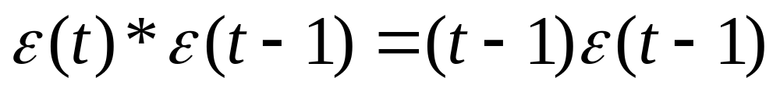
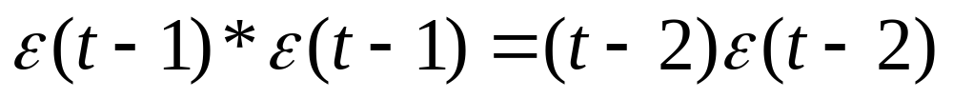
第二章习题讲解
2.20 利用卷积的交换律、分配律、积分性质、微分性质、时移性质

Slide 24
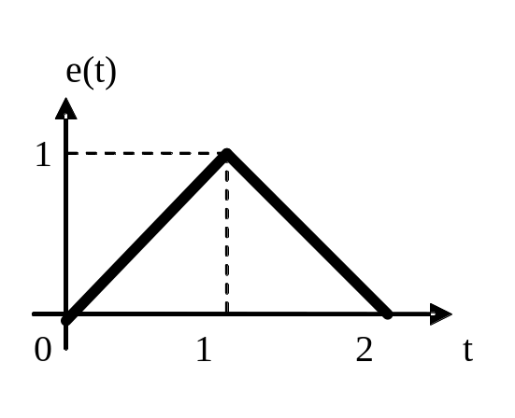
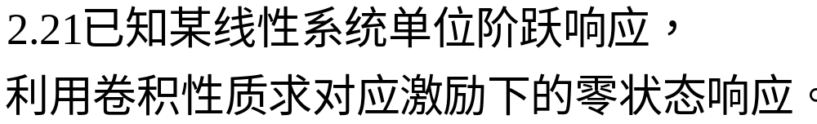
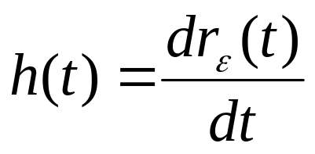
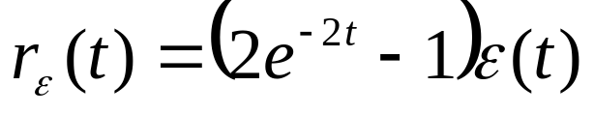
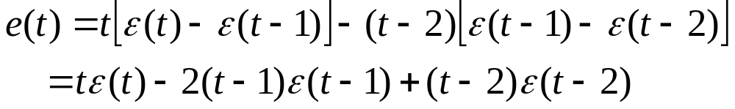
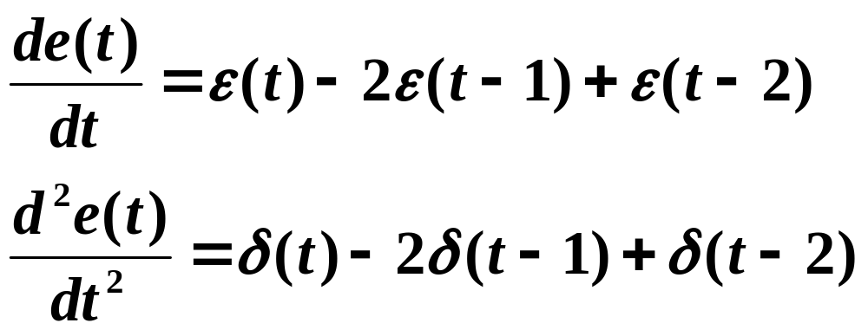
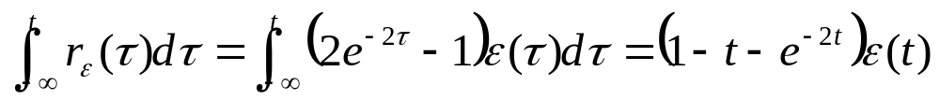
第二章习题讲解

Slide 25
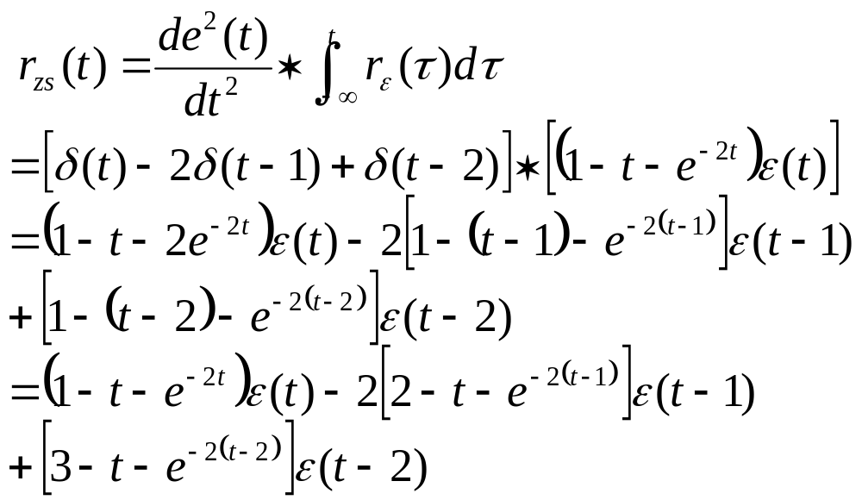
第二章习题讲解

Slide 26
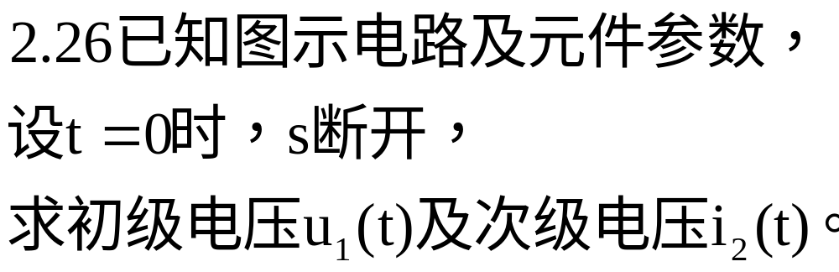
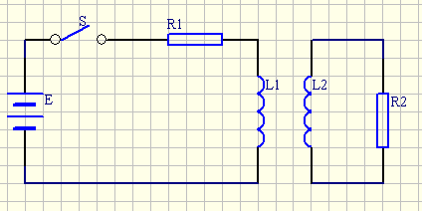
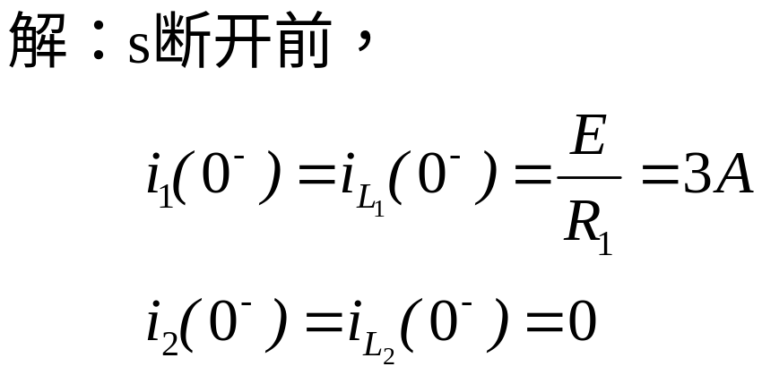
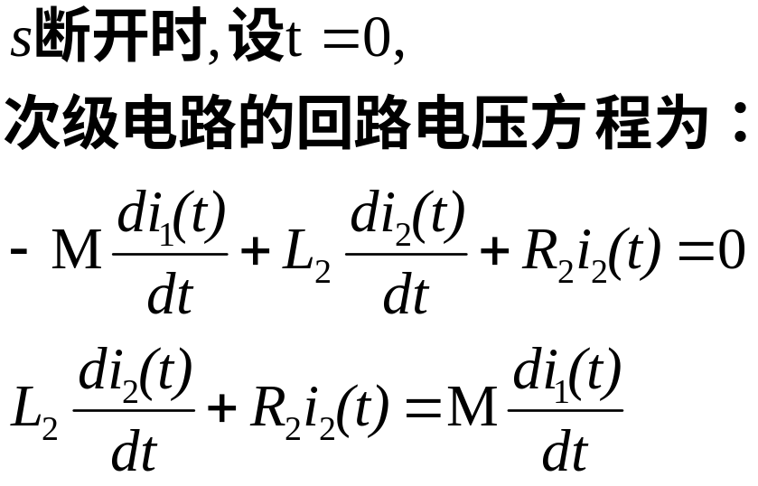
第二章习题讲解

Slide 27
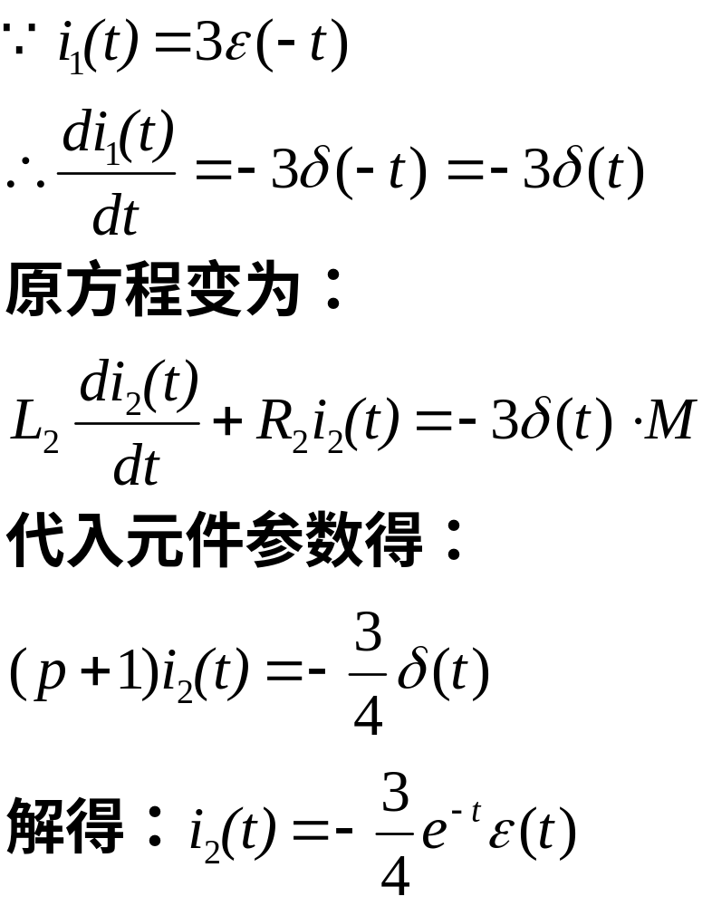
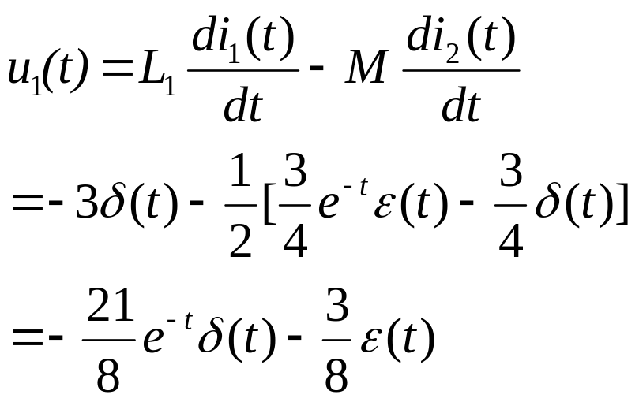
第二章习题讲解

Slide 28
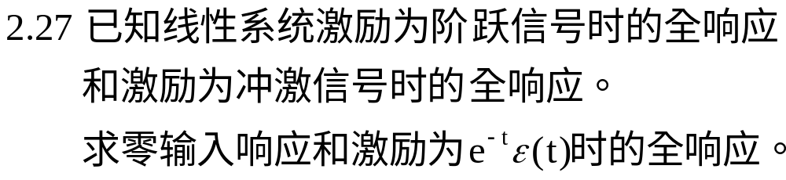
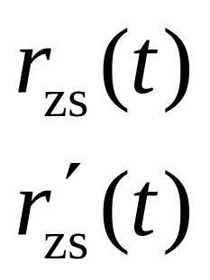
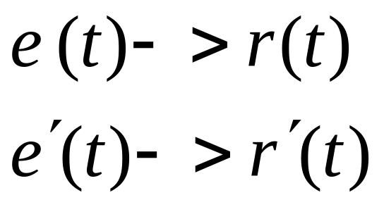
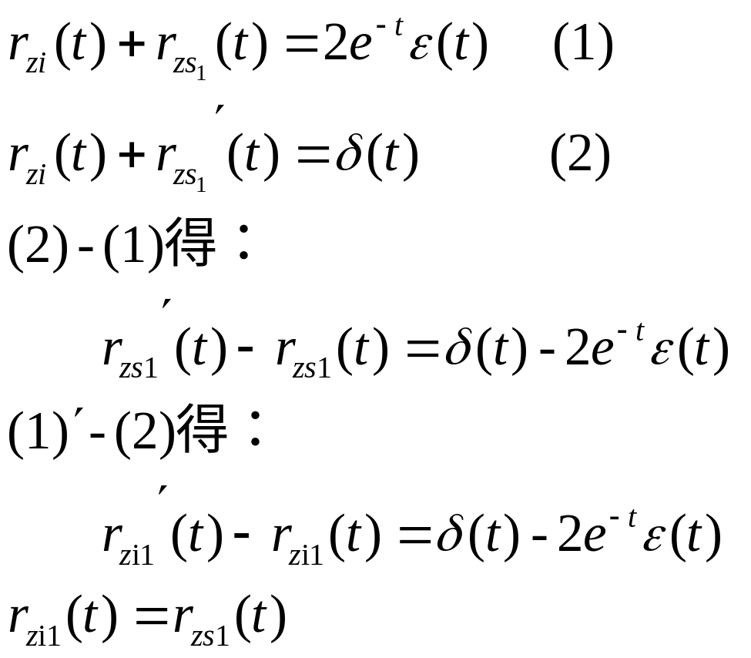
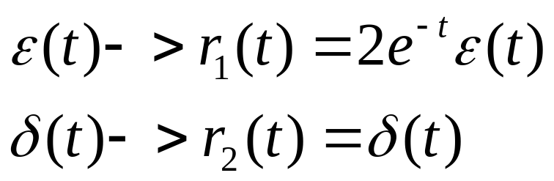
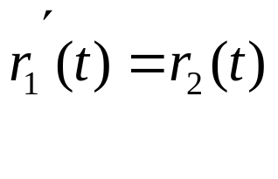
第二章习题讲解

Slide 29
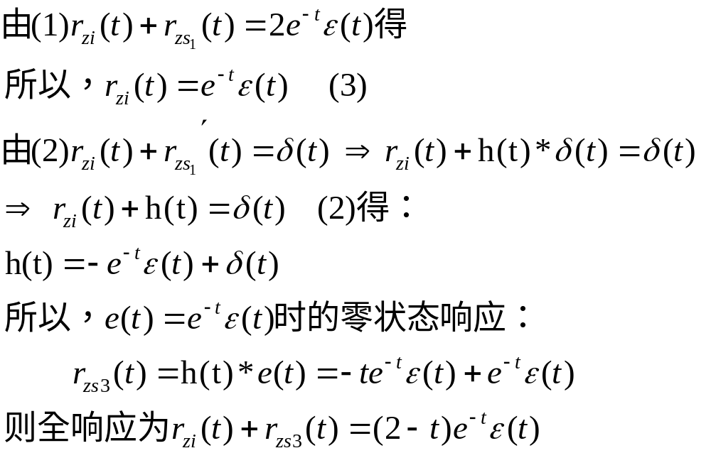
第二章习题讲解

Slide 30
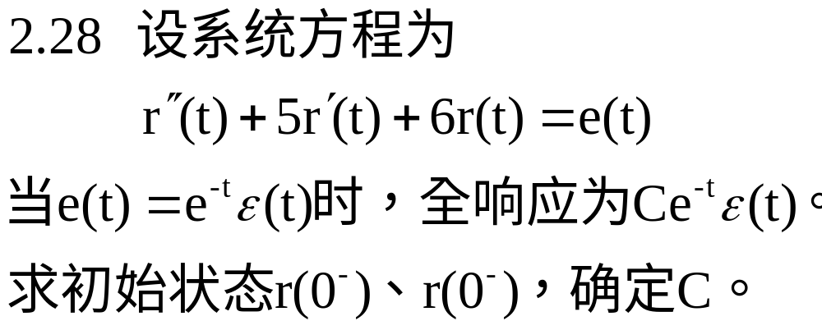
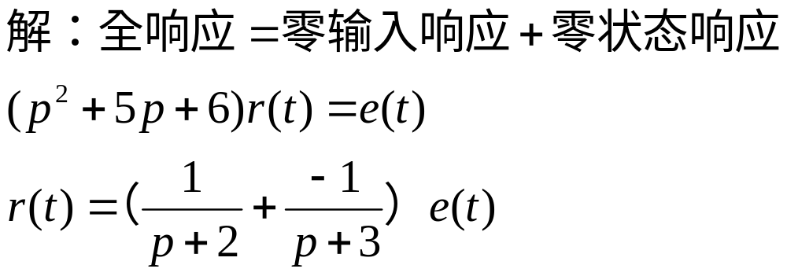

第二章习题讲解

Slide 31

第二章习题讲解

